Slide 1

Sammensatte ord med utlyd som i golf – melk – kork – mørkt - frosk

Slide 2
Golf-ba-nen
Golf-banen
Golfbanen

Slide 3
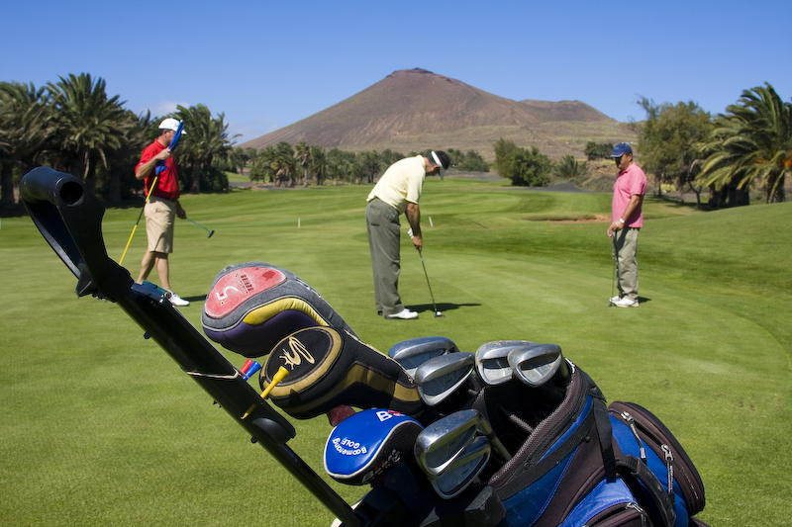
De likte seg godt på golfbanen
Si ordet høyt

Slide 4
Ko-kos-melk
Kokos-melk
Kokosmelk

Slide 5
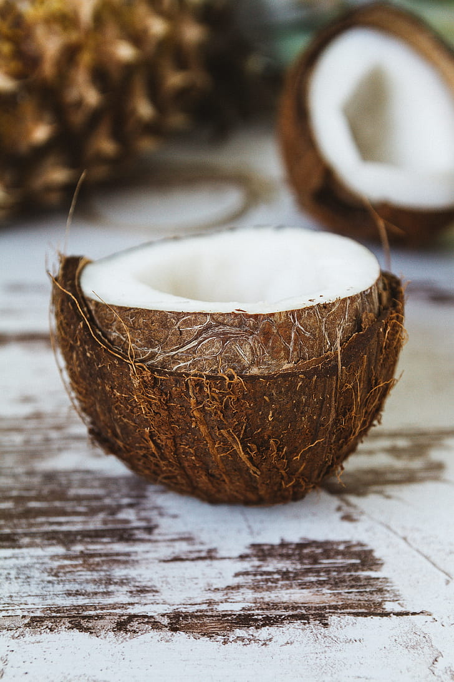
Kokosmelk smaker søtt og godt
Si ordet høyt

Slide 6
Mark-jord-bær
Mark-jordbær
Markjordbær

Slide 7
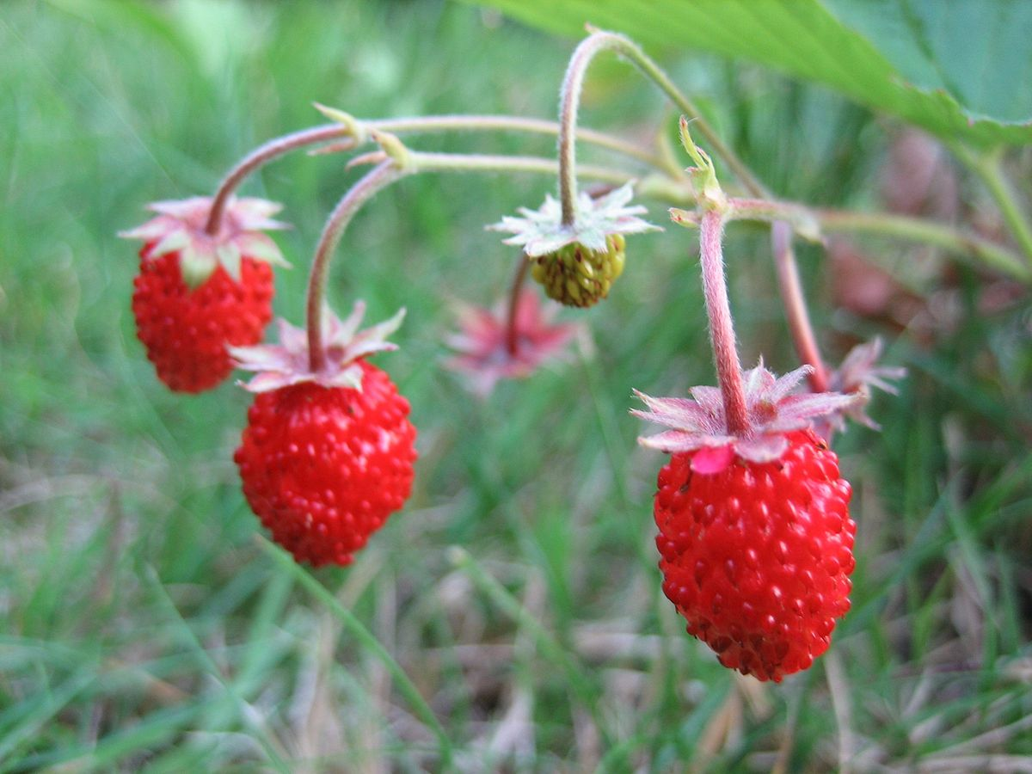
I enga var det mange markjordbær
Si ordet høyt

Slide 8
A-gurk-sa-lat
Agurk-salat
Agurksalat

Slide 9
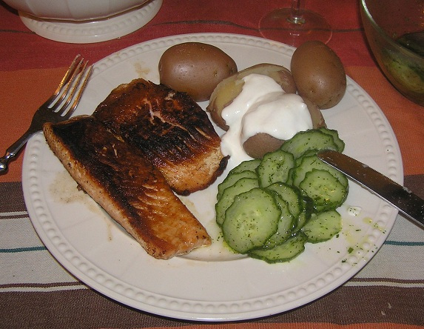
Det er godt med laks og agurksalat
Si ordet høyt

Slide 10
Hjer-te-in-farkt
Hjerte-infarkt
Hjerteinfarkt

Slide 11
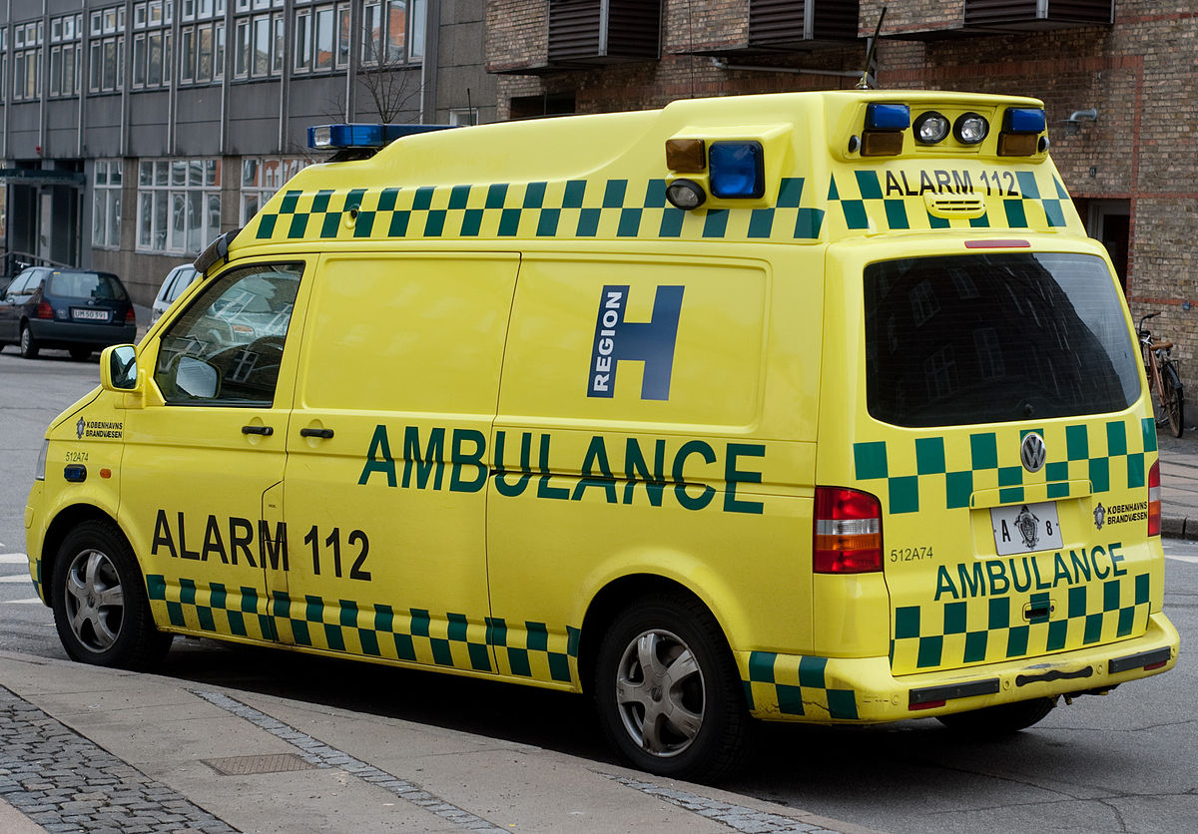
Sykebilen kom da hun fikk hjerteinfarkt
Si ordet høyt

Slide 12
Opp-vask-mid-del
Oppvask-middel
Oppvaskmiddel

Slide 13
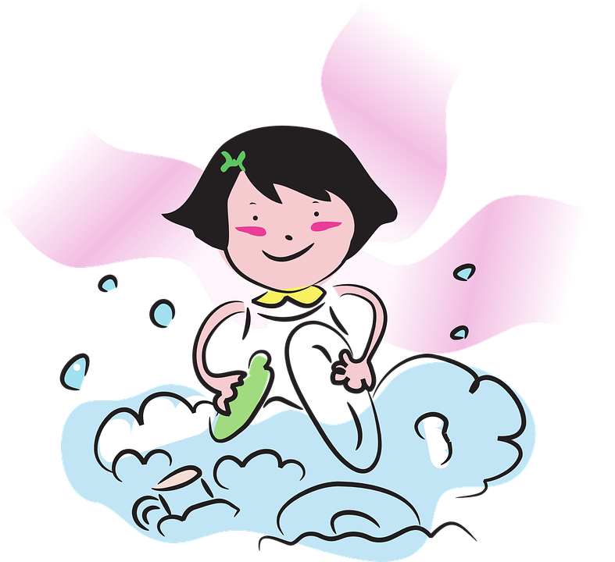
Det var et effektivt oppvaskmiddel
Si ordet høyt

Slide 14
Rips-bær-busk
Ripsbær-busk
Ripsbærbusk

Slide 15
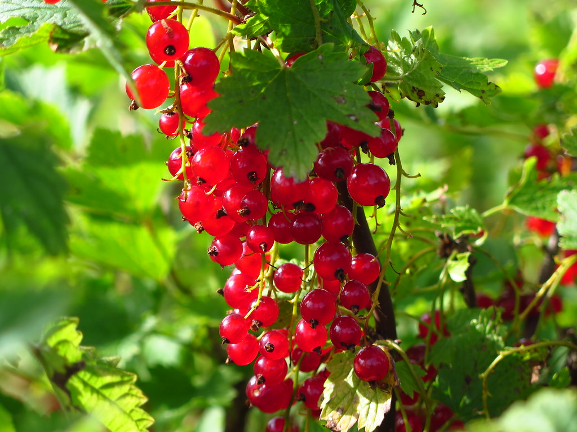
De hadde en rispbærbusk i hagen
Si ordet høyt

Slide 16
Fersk-vanns-fisk
Ferskvanns-fisk
Ferskvannsfisk

Slide 17
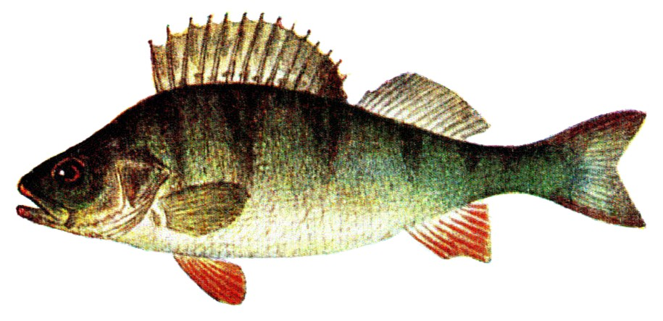
Abboren er en ferskvannsfisk
Si ordet høyt

Slide 18
Per-si-le-dusk
Persille-dusk
Persilledusk

Slide 19
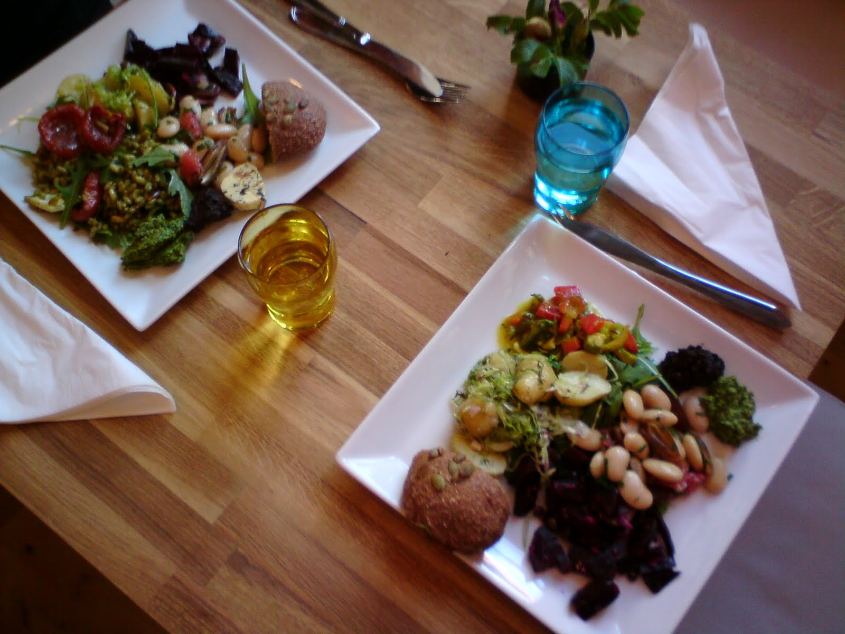
Det pynter opp med en persilledusk
Si ordet høyt

Slide 20
Su-per-rask
Super-rask
Superrask

Slide 21
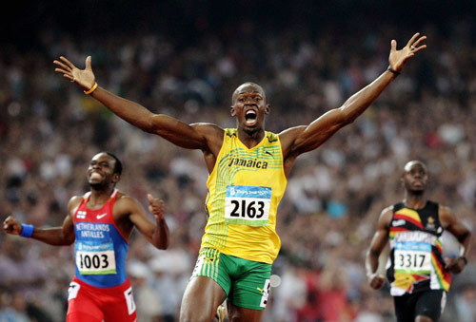
Han var superrask løper
Si ordet høyt

